Slide 1
EN BUSCA DEL ÉXITO PROFESIONAL
Análisis de los factores clave que impulsan la empleabilidad de los estudiantes universitarios
Data Science – The Bridge
Beatriz García Dueñas

Slide 2
1.
1.
ÍNDICE
2.
2
3.
4
Contexto
Actualidad en el entorno laboral para universitarios
Datos
Contenido y fuente de los datos
2.
Hipótesis
3
Respondiendo 4 preguntas principales
Conclusiones
Resultados obtenidos y futuras oportunidades

Slide 3
CONTEXTO
01
Actualidad en el entorno laboral para universitarios

Slide 4

CONTEXTO
Tasa de empleo graduados universitarios
85%
¿Qué estudio?
¿Dónde lo estudio?
¿Me guío por mi vocación?
UNIVERSIDAD

Slide 5
DATOS
02
Contenido y fuente de los datos

Slide 6
DATOS
Encuesta de inserción laboral de graduados universitarios (EILU)
INE (Instituto Nacional de Estadística )
31651 Registros
398 Variables
Obtención del título
2014
Año de la encuesta
2019

Slide 7
HIPÓTESIS
03
Respondiendo 4 preguntas principales

Slide 8
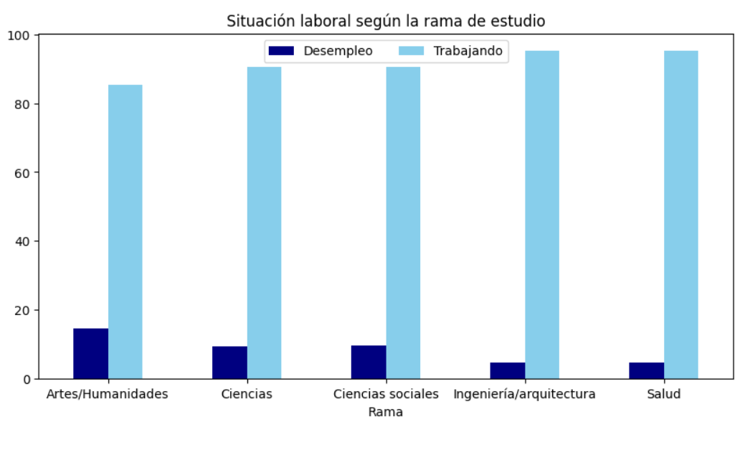
Hipótesis 1
QUÉ estudiar tiene impacto sobre la empleabilidad
Los estudiantes de ciertas ramas tienen más oportunidades de encontrar trabajo

Slide 9
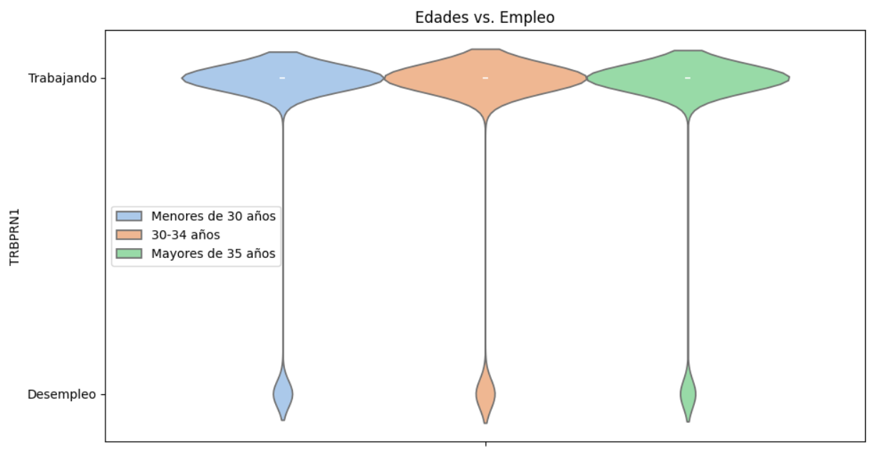
Hipótesis 2
CUÁNDO estudiar tiene impacto sobre la empleabilidad
La edad de obtención del título universitario influye en la empleabilidad

Slide 10
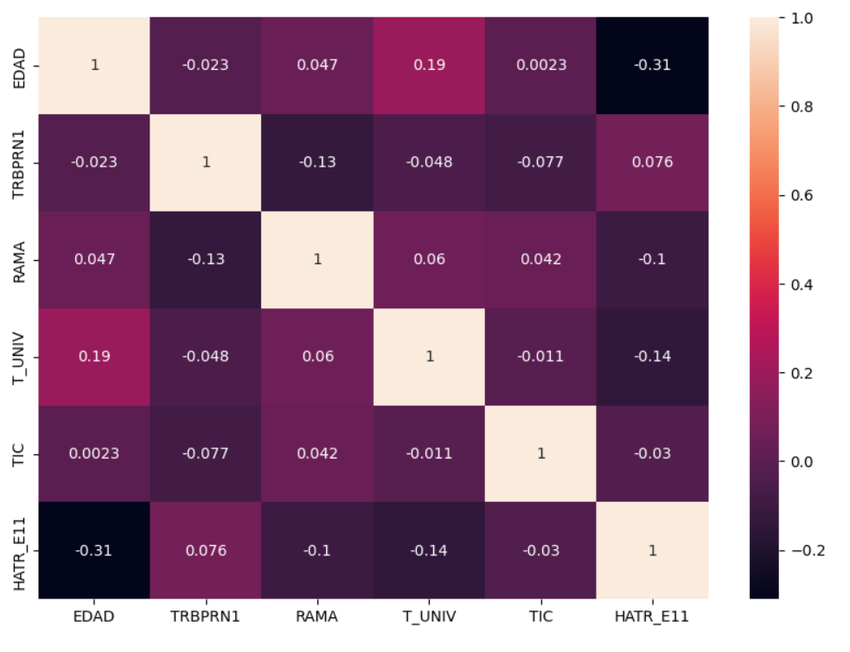
Hipótesis 2
Edad
Tiempo transcurrido desde la obtención del título hasta la obtención del primer empleo

Slide 11
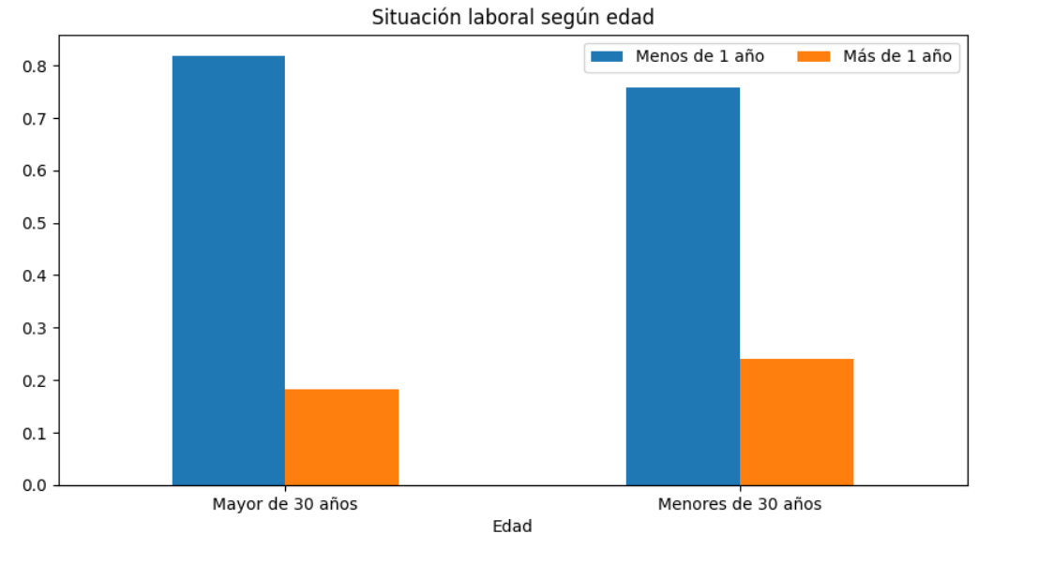
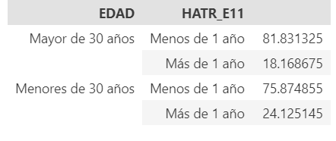
Hipótesis 2
CUÁNDO estudiar tiene impacto sobre la empleabilidad
La edad de obtención del título universitario influye en la empleabilidad

Slide 12
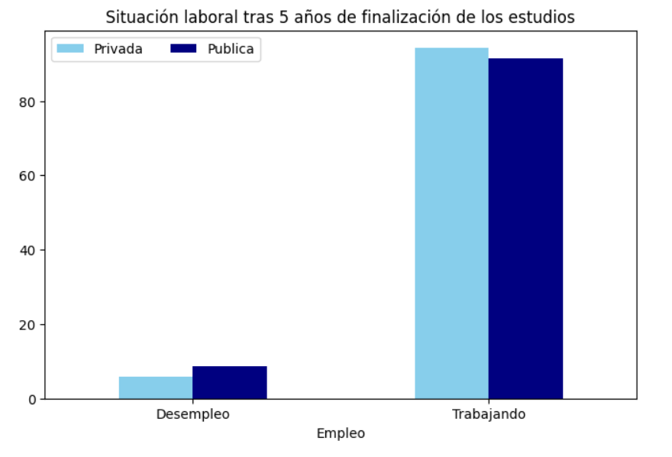
Hipótesis 3
DÓNDE estudiar tiene impacto sobre la empleabilidad
Estudiar en una universidad privada te garantiza más oportunidades de empleo al terminar el grado universitario
Formación
1 solo grado universitario
Situación laboral tras 5 años 2019

Slide 13
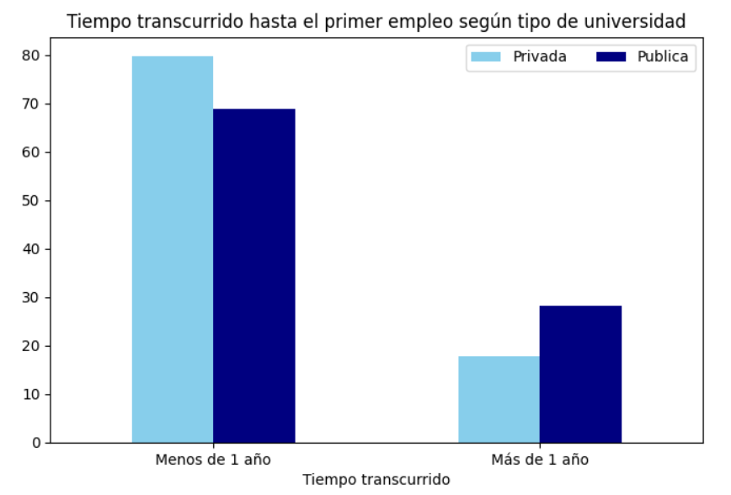
Hipótesis 3
DÓNDE estudiar tiene impacto sobre la empleabilidad
Estudiar en una universidad privada te garantiza más oportunidades de empleo al terminar el grado universitario
Formación
1 solo grado universitario
Situación laboral
Al terminar los estudios

Slide 14
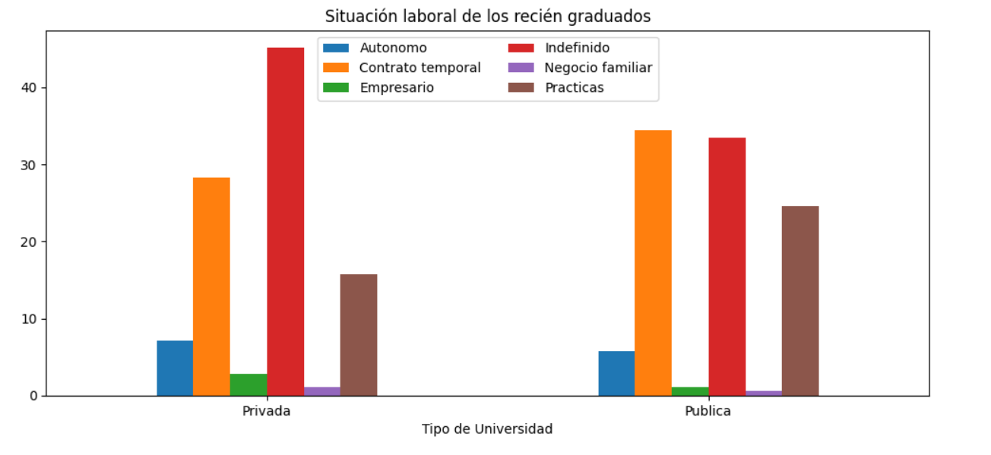
Hipótesis 3
DÓNDE estudiar tiene impacto sobre la empleabilidad
Estudiar en una universidad privada te garantiza más oportunidades de empleo al terminar el grado universitario
Formación
1 solo grado universitario
Situación laboral
Al terminar los estudios

Slide 15
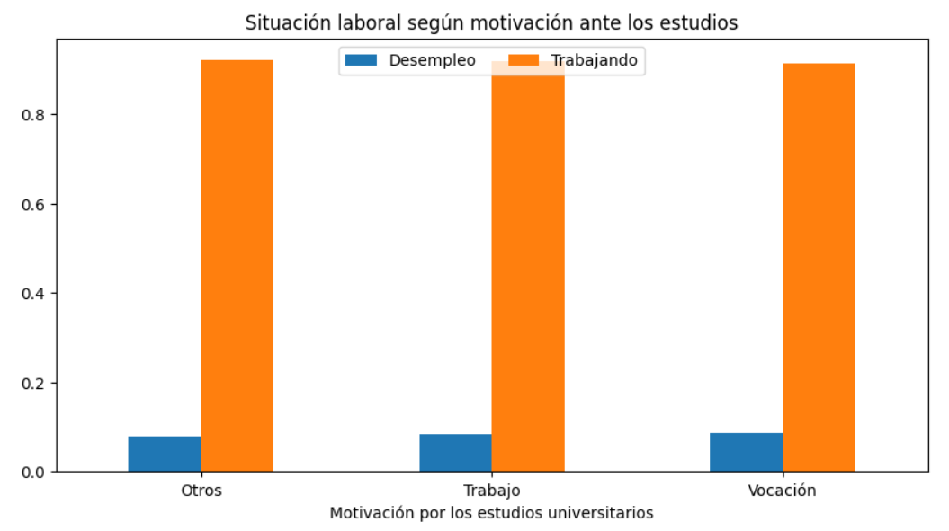
Hipótesis Adicionales
El POR QUÉ se inician los estudios universitarios tiene impacto sobre la empleabilidad
Estudiantes con vocación obtienen mejores tasas de empleo

Slide 16
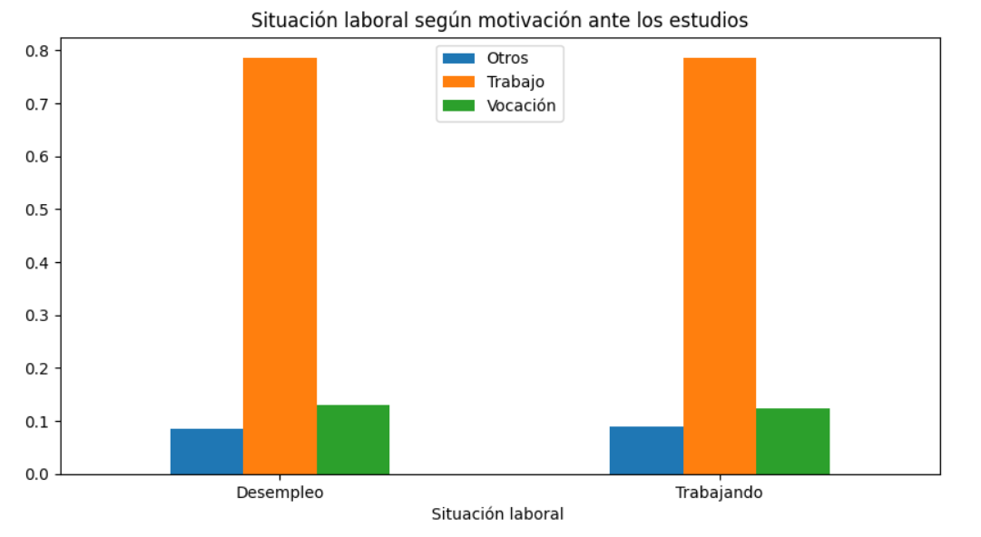
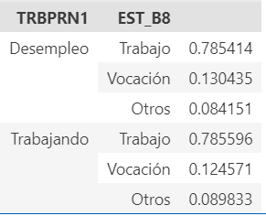
Hipótesis Adicionales
El POR QUÉ se inician los estudios universitarios tiene impacto sobre la empleabilidad
Estudiantes con vocación obtienen mejores tasas de empleo

Slide 17
CONCLUSIONES
04
Resultados obtenidos y futuras oportunidades

Slide 18
Conclusiones
La rama influye en la empleabilidad
La edad no influye en la empleabilidad
El tipo de universidad influye bastante en la empleabilidad
La motivación por estudiar no influye en la empleabilidad

Slide 19
Oportunidades futuras
Diseño de programas educativos específicos
Estrategias de inserción laboral
Aumentar la colaboración entre las universidades y sectores específicos con mayores tasas de desempleo.
Investigación adicional

Slide 20
EL PROYECTO
Dónde encontrarlo:
https://github.com/BeatrizGD/Students_Employability-Exploratory_Data_Analysis
Bibliografía:
https://www.ine.es/prensa/eilu_2019.pdf
https://www.ine.es/prensa/etefil_2019.pdf
https://www.ine.es/daco/daco42/eilu/metodologia_2019.pdf
https://github.com/destyo/TFG/blob/main/EDA.md
https://www.geeksforgeeks.org/exploratory-data-analysis-in-python/
https://www.analyticsvidhya.com/blog/2022/07/step-by-step-exploratory-data-analysis-eda-using-python/#h-step-1-import-python-libraries
https://www.kaggle.com/code/olibergs/student-employability-random-forest-and-analysis
file:///C:/Users/beatr/OneDrive/Escritorio/Dialnet-UniversidadPublicaFrenteAUniversidadPrivada-7240945.pdf

